Slide 1

LoadRunner
系列培训(二)
Loadrunner基础

Slide 2
学习目标
学习目标
  性能测试是什么
  性能测试的类型
  Load Runner基础

Slide 3
性能测试是什么？
定义
  性能测试是通过性能的测试工具模拟多种正常、峰值以及异常负载条件来对系统的各项性能指标进行测试。
  负载测试和压力测试都属于性能测试，两者可以结合进行。通过负载测试，确定在各种工作负载下系统的性能，目标是测试当负载逐渐增加时，系统各项性能指标的变化情况。压力测试是通过确定一个系统的瓶颈或者不能接收的性能点，来获得系统能提供的最大服务级别的测试。
在线用户数
  在线用户数是指同时登录在应用系统的用户数量。

Slide 4
性能测试是什么？
并发用户数
并发主要是针对服务器而言，是否并发的关键是看用户操作是否对服务器产生了影响。因此，并发用户数量的正确理解为：在同一时刻与服务器进行了交互的在线用户数量，这种交互既可以是单向的传输数据，也可以是双向的传送数据。
  并发用户数是指系统运行期间同一时刻进行业务操作的用户数量。
交易
  交易分为业务层面和技术层面两种定义。
  业务层面交易是指完成一次完整的业务操作，如进行一次查询、转账。
  技术层面交易是指进行一次应用程序至应用程序、或者应用程序至数据库的系统操作。
  一般的一笔业务交易由多笔技术交易组成。根据业务交易的复杂度和系统应用架构的不同，其比例大致为1：2 --1：10

Slide 5
性能测试类型
负载测试
压力测试

Slide 6
性能测试类型
负载测试(Load Test)
  通过逐步增加系统负载，测试系统性能的变化，并最终确定在满足性能指标的情况下，系统所能承受的最大负载量的测试。
压力测试(Stress Test)
  通过逐步增加系统负载，测试系统性能的变化，并最终确定在什么负载条件下系统性能处于失效状态，并以此来获得系统能够提供的最大服务级别的测试。
  压力测试是一种特定类型的负载测试。

Slide 7
LoadRunner基础
  Loadrunner常用组件
  Virtual User Generator（Vugen）— 创建脚本
  Controller — 设计和运行场景
  Load Generator — 压力生成器
  Analysis — 分析场景

Slide 8
LoadRunner基础
  Loadrunner支持哪些常用协议？
  Web(HTTP/HTML)
  Sockets
  .net 协议
  web service
  常用数据库协议（ODBC，ORACLE，SQLSERVER 等）
  邮件(SMTP、pop3)
  其它协议

Slide 9
思考问题:
为什么LR录完之后VuGen里产生不了脚本？
B/S结构的一定选择WEB(HTTP/HTML)？
C/S结构的一定是WinSocket协议？
JAVA 开发的C/S选择什么 协议，C开发的B/S如何选择协议？
WEB(HTTP/HTML)协议中采用HTML-base script和URL-base script有区别吗？

Slide 10
LoadRunner协议选择
如何选择协议？
很多人使用loadrunner录制脚本时都得不到理想的结果，出现这种情况大多是由于录制脚本时选择了不当的协议。那我们在录制脚本前如何选择合适的通信协议呢？用单协议还是双协议？
LoadRunner属于应用在客户端的测试工具，在客户端模拟大量并发用户去访问服务器，从而达到给服务器施加压力的目的。所以说LoadRunner模拟的就是客户端，其脚本代表的是客户端用户所进行的业务操作，即只要脚本能表示用户的业务操作就可以。
1.LR支持多种协议，请大家一定要注意，这个地方协议指的是你的Client端通过什么协议访问的Server，Client一般是面向最终使用者的，Server是第一层Server端，因为现在的体系架构中经常Server层也分多个层次，什么应用层，什么数据层等等，LR只管Client如何访问第一层Server.
2.特别要注意某些应用，例如一个Web系统，这个系统是通过ActiveX控件来访问后台的，IE只是一个容器，而ActiveX控件访问后台是通过COM/DCOM协议的，这种情况就不能使用Web协议，否则你什么也录制不到，所以，LR工程师一定要了解应用程序的架构和使用的技术。

Slide 11
LoadRunner基础
创建脚本操作步骤：
  启动VuGen:选择需要新建的协议脚本，可以创建单协议，或是多协议脚本
  点击Start Record按钮，输入程序地址，开始进行录制
  使用VuGen进行录制：创建的每个 Vuser 脚本都至少包含三部分：vuser_init、一个或多个 Actions 及vuser_end。录制期间，可以选择脚本中 VuGen 要插入已录制函数的部分。运行多次迭代的Vuser 脚本时，只有脚本的Actions部分重复，而vuser_init和vuser_end部分将不重复

Slide 12
LoadRunner基础
完善脚本
  插入事务
  插入集合点
  模拟用户思考时间
  参数化输入
  关联
  插入Text/Imag 检查点
  Run-Time Setting选项

Slide 13
LoadRunner基础
插入事务(Transaction)
  事务为衡量服务器的性能，需要定义事务。
  LoadRunner 运行到该事务的开始点时，LR就会开始计时，直到运行到该事务的结束点，这个事务的运行时间在结果中会有反映。
  插入事务操作可以在录制过程中进行，也可以在录制结束后进行。LR 运行在脚本中插入不限数量的事务。
  在菜单中单击Insert→Start Transaction后，输入事务名称，也可在录制过程中进行，在需要定义事务的操作后面插入事务的“结束点”。默认情况下，事务的名称列出最近的一个事务名称。一般情况下，事务名称不用修改。事务的状态默认情况下是LR_AUTO。一般情况下，我们也不需要修改状态的

Slide 14
LoadRunner基础
插入集合点(Rendezvous)
集合点：如果脚本中设置集合点，可以达到绝对的并发，但是集合点并不是并发用户的代名词，设置结合点和不设置结合点，需要看你站在什么角度上来看待并发，是整个服务器，还是提供服务的一个事务；
  插入集合点是为了衡量在加重负载的情况下服务器的性能情况。
  在测试计划中，可能会要求系统能够承受1000 人甚至更多同时提交数据，在LR 中可以通过在提交数据操作前面加入集合点，当虚拟用户运行到提交数据的集合点时，LR 就会检查同时有多少用户运行到集合点，从而达到测试计划中的需求。
  具体的操作方法如下：在需要插入集合点的前面，点击菜单Insert→Rendezvous，也可在录制时按插入集合点按钮
  注意：集合点经常和事务结合起来使用。集合点只能插入到Action 部分，vuser_init和vuser_end 中不能插入集合点。

Slide 15
LoadRunner基础
模拟用户思考时间
  用户在执行两个连续操作期间等待的时间称为“思考时间”。
  Vuser 使用lr_think_time 函数模拟用户思考时间。录制 Vuser 脚本时，VuGen 将录制实际的思考时间并将相应的 lr_think_time 语句插入到 Vuser 脚本。
  可以编辑已录制的 lr_think_time 语句，也可在 脚本中手动添加更多lr_think_time 语句。
  以秒为单位指定所需的思考时间

Slide 16
LoadRunner基础
参数化
  如果用户在录制脚本过程中，填写提交了一些数据，这些操作都被记录到了脚本中。当多个虚拟用户运行脚本时，都会提交相同的记录，这样不符合实际的运行情况，而且有可能引起冲突。为了真实的模拟实际环境，需要各种各样的输入。
  录制业务流程时，VuGen 生成一个包含可以用参数替换已录制的值。这被称为脚本参数化。
  参数化包含以下两项任务：
  ①在脚本中用参数取代常量值。
  ②设置参数的属性以及数据源。
  注意：不是所有的函数都可以参数化的。也可以将参数化的内容进行还原

Slide 17
LoadRunner基础
创建参数化
  选中需要参数化的内容,点击右键,选择 Replace with a parameter
  在“参数名”框中键入参数的名称，或从列表中选择一个现有的参数名。
  在从“参数类型”列表中选择参数类型。
  点击属性，设置参数属性
  也可以点击菜单:Vuser→Parameter List，进行添加参数，设置相应的属性

Slide 18
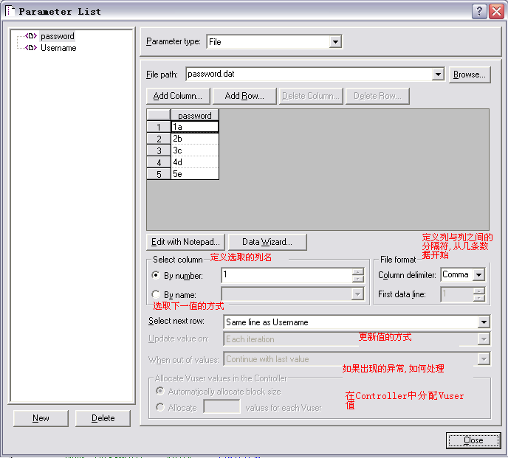
LoadRunner基础
参数化设置属性界面

Slide 19
LoadRunner基础
参数属性设置
  定义选取列：表示指定选取哪一列的值
  定义“列分隔符:用来分隔表格中的列的字符
  选取下一个值的方式：表示在 Vuser 脚本执行期间如何选择表格数据。选项包括：“顺序”、“随机”和“唯一”。
  从“更新值的时间”列表中选择更新选项。选项包括“每次迭代”、“每次出现”和“一次”。

Slide 20


THANK YOU！

